Slide 1
Звіт за рік навчання в аспірантурі
Віталій КАРАБІНОВИЧ
032 Історія та археологія
Науковий керівник: Доктор історичних наук, професор Черемісін О.В.
Тема дисертаційного дослідження:
Греко-католицька церква Західної України 1939-1949 рр.: соціокультурні характеристики, доктрини національного будівництва

Slide 2
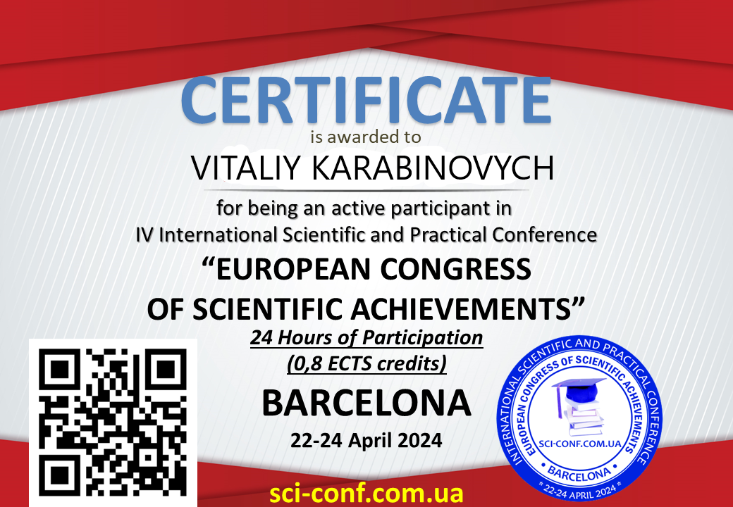
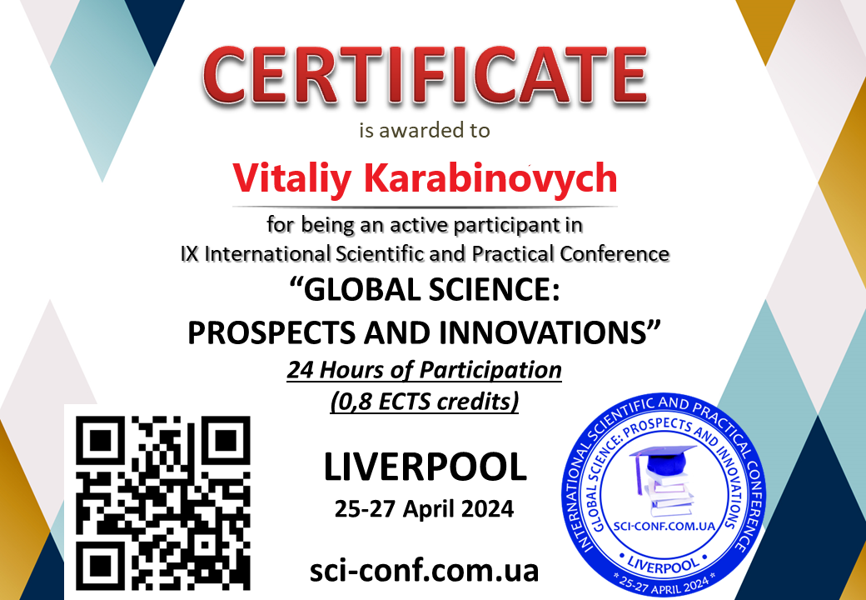
Основні здобутки:
Подана до друку стаття в журнал категорії Б Південний архів
«Важливість релігійної складової у формуванні національного світогляду під час війни».
Прийнято участь з доповідями на конференціях:
Міжнародна мультидисциплінарна наукова інтернет-конференція м. Тернопіль, Україна, м. Ополе, Польща, 21-22 березня 2024 р
European congress of scientific achievements, Barcelona, Spain. 2024
8th International scientific and practical conference, Liverpool, United Kingdom. 2024
VІI Усеукраїнська наукова конференція здобувачів ВО i молодих учених «Актуальні проблеми історії та археології: регіональний та глобальний вимір», Херсонський державний університет, 23 травня 2024.

Slide 3
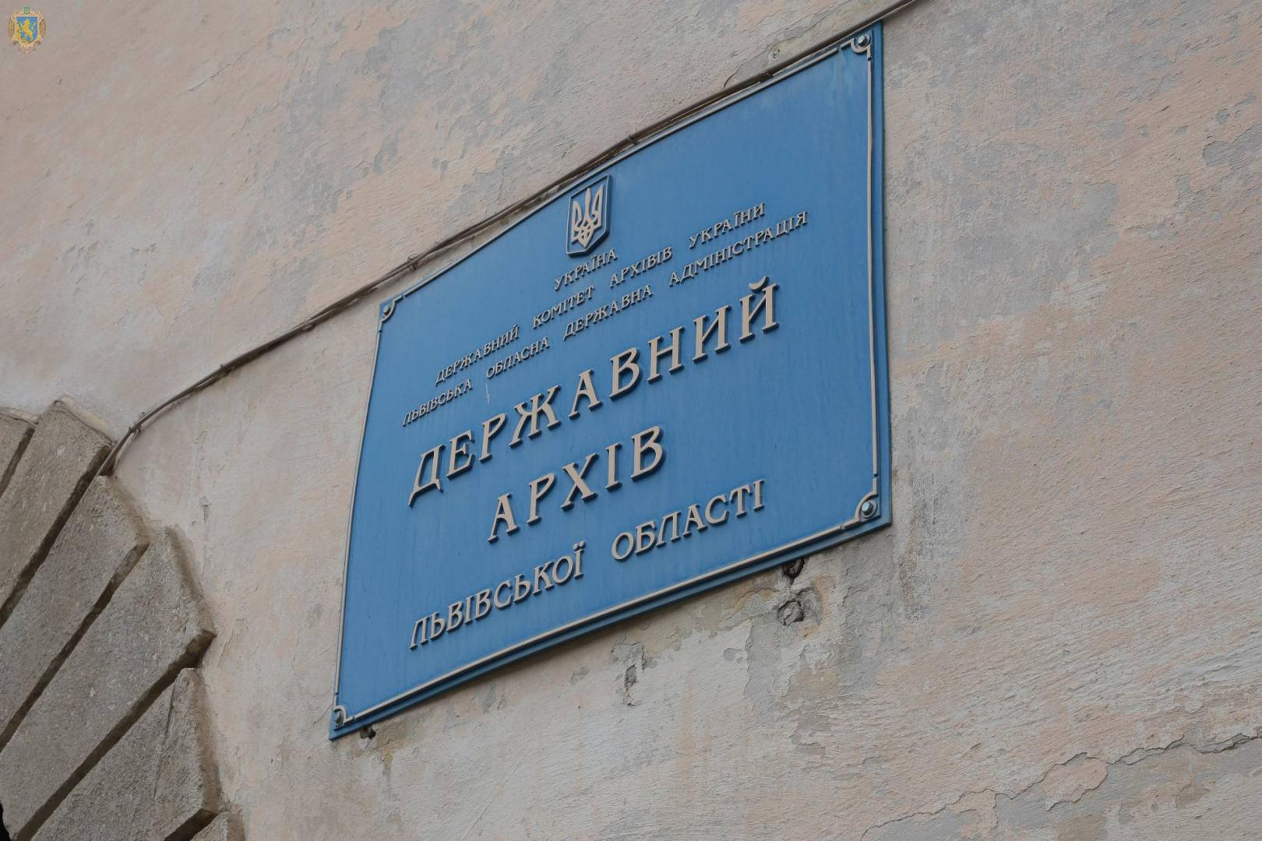
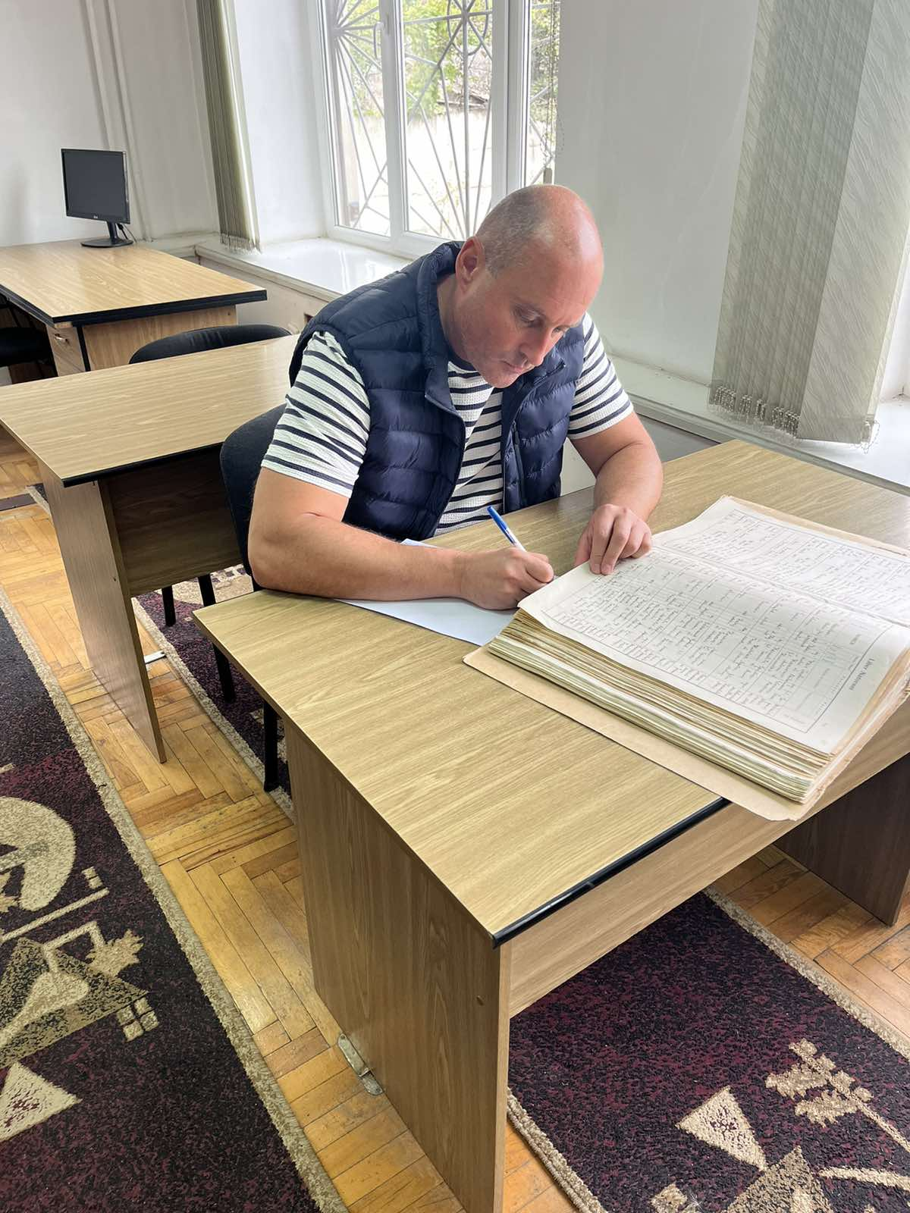
Завершено написання першого розділу дисертації «Історіографія і джерельна база дослідження»
Центрального державного архіву вищих органів влади та управління України (ЦДАВОВУ)
Центрального державного архіву громадських об’єднань України (ЦДАГОУ)
Центрального державного історичного архіву України у Львові (ЦДІАУЛ),
Державного архіву Івано-Франківської області (ДАІФО), Державного архіву Львівської області (ДАЛО).

Slide 4
Матеріали, виявлені у ЦДАВОВУ, де наявний комплекс документів за походженням сформувався з матеріалів вищих і місцевих органів влади республіки та церковних організацій. Вони зосереджені у фонді 4648 – Рада в справах релігій при Раді Міністрів УРСР.
У Центральному державному архіві громадських об’єднань України досліджувалися матеріали фонду 1 – Центральний комітет Комуністичної партії (більшовиків) України, що дозволили з’ясувати форми і методи, якими республіканські і місцеві партійні органи, Рада у справах РПЦ УРСР, її уповноважені при облвиконкомах, радянські органи на місцях проводила державну та політичну лінію стосовно релігії та церкви.
У Центральному державному історичному архіві України у Львові значна кількість матеріалів по темі дослідження знаходиться у фонді 201 - Греко-католицька митрополича консисторія, фонді 358 – Митрополит Андрей Шептицький та фонді 408 – Греко-католицький митрополичий ординаріат. Було використано матеріали листування митрополита А.Шептицького та станіславського єпископа Г.Хомишина, що дали можливість уточнити стосунки між двома владиками в роки війни, позицію УГКЦ стосовно окупаційної влади тощо. Матеріали з фонду 408 дозволили проаналізувати ситуацію навколо УГКЦ в умовах радянського режиму, особливо після смерті митрополита А.Шептицького, до проведення собору 1946 р.
Значну частину інформації регіонального характеру дослідження було отримано в Державних архівах Львівської та Івано-Франківської областей.
У ДАЛО було використано архівні матеріали фонду П-3 – Львівський обком Компартії України та фонду Р-1332 – Уповноважений Ради у справах релігій при Раді Міністрів УРСР у Львівській області.
У ДАІФО опрацьовані матеріали двох фондів, які стосувалися політики у сфері релігії та конфесійного життя: фонд Р-388 – Уповноважений Ради у справах релігійних культів при Раді Міністрів СРСР по Станіславській (Івано-Франківській) області та фонд Р-389 – Уповноважений Ради у справах Православної Церкви при Раді Міністрів СРСР по Станіславській (Івано-Франківській) області.

Slide 5
Дякую за увагу

